Slide 1
Поздние осложнения переломов
Ербягин Е.Г.

Slide 2
Основы костной регенерации.
Замедленная консолидация.
Несращение перелома.
Ложный сустав.

Slide 3
Основы костной регенерации
Есть два вида регенерации – физиологическая и репаративная.
Физиологическая - восстановление тканевых структур здорового организма по мере их старения и отмирания.
Репаративная - это восстановление поврежденной или потерянной ткани.

Slide 4
Репаративная регенерация
Первая фаза – образование мезенхимальной ткани.
Начинается непосредственно после травмы.
В области перелома кости из гематомы, отечной жидкости и фибрина образуется своеобразный субстрат.
В зоне перелома происходит распад поврежденных клеток и тканей, в результате чего возникает травматическое воспаление, характеризующееся сдвигом ионной среды в кислую сторону продолжающееся 2-3 нед после перелома

Slide 5
Репаративная регенерация
Вторая фаза – дифференциация клеточных элементов и образование волокнистых структур.
Преобразование мезенхимальной ткани в остеогенную.
Образование соединительной и хрящевой ткани.

Slide 6
Репаративная регенерация
Третья фаза – выпадение остеоида.
В коллагеновых волокнах соединительнотканной мозоли начинают возникать очаги уплотнения – гомогенизации с образованием сплошной массы вследствие выпадения белка, на основе которого образуются примитивные остеоидные балочки, сначала единичные, а затем в виде густой сети.

Slide 7
Репаративная регенерация
Четвертая фаза – образование и обызвествление остеоидной мозоли.
По времени третья и четвертая фазы сближены между собой, т. е. обызвествление начинается вслед за отложением остеоида.
Оссификация мозоли происходит в основном за счет кальция крови, куда он поступает из всей костной системы.

Slide 8
Репаративная регенерация
Пятая фаза - перестройка мозоли с замещением незрелых костных структур более зрелыми и адаптация к статодинамическим условиям.
Костная мозоль перестраивается соответственно функциональным требованиям, происходит рассасывание одних структур и создание и укрепление других.
Перестройка окончательной мозоли продолжается месяцы и даже годы.

Slide 9
Таким образом, при восстановительном остеогенезе наблюдаются два основных процесса.
Формирование соединительнотканной органической матрицы, соединяющая отломки между собой.
Осаждение, пропитывание и обызвествление образовавшегося белкового вещества за счет солей, растворенных в окружающей среде и доставляемых в растворенном виде током крови из всей костной системы.

Slide 10
Сращение переломов зависит от:
Точной репозиции
Стабильной фиксации отломков до полной консолидации
Достаточного кровоснабжения поврежденных тканей
раннего восстановления опорно-двигательной функции

Slide 11
Замедленная консолидация
Консолидацию принято считать замедленной если:
прочная костная мозоль не образуется в заданные сроки для конкретной локализации перелома.
клинически сохраняется болезненность и качательные движения в зоне перелома.
На рентенограмме определяются костная мозоль, которая по «своей зрелости» не соответствует сроку, прошедшему с момента травмы для данной локализации.

Slide 12
Наиболее частыми причинами нарушений заживления перелома являются:
Недостаточная репозиция отломков
Многократные, неоправданные попытки вправления отломков.
Интерпозиция мягких тканей
Нестабильный остеосинтез
неоправданно обширное удаление осколков с образованием дефекта кости
Отсутствие внешней иммо­билизации при нестабильном остеосинтезе

Slide 13
Причины
Ожирение
СД
Беременность
Лучевой болезнь
Общее истощение
Выряженная анемия
Гипопротеинемия
Авитаминоз

Slide 14
Несращение перелома
Несросшимся переломом называют такой, при котором после двойного срока, необходимого для сращивания данной кости, клинически выявляют боль и патологическую подвижность в месте перелома, рентгенологически — щель между отломками при еще закрытых костно-мозговых полостях отломков.
Если есть костная заращение этих полостей замыкающими пластинками, это говорит о сложившемся ложном суставе

Slide 15
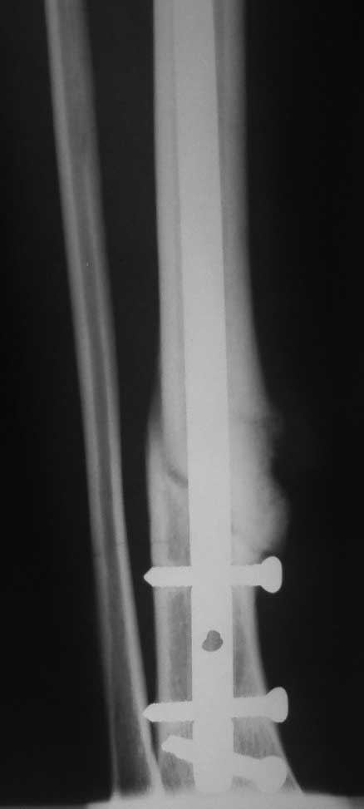
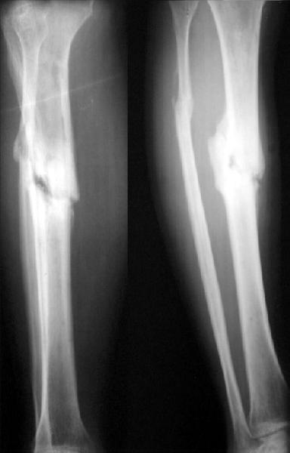

Slide 16
Дифференцировать несросшийся перелом от ложного сустава можно клинически за болью в месте перелома, который возникает во время движений и нагрузки конечности,
и рентгенологически — за отсутствием заращениея костно-мозговых полостей.

Slide 17
Ложный сустав
Стойкое нарушение непрерывности кости, вызывающее патологическую подвижность ее сегментов.
Причины:
Внедрение мягких тканей между отломками
Значительное расстояние между костными фрагментами
Недостаточная или рано прекращенная иммобилизация
Преждевременная нагрузка
Нарушении кровоснабжения
Нагноение

Slide 18
Ложный сустав
Распознавание формирования ложного сустава базируется на рентгенологической информации:
Склерозирование замыкающих пластинок на концах костных фрагментов
Четко прослеживаемая линия перелома
Избыточное разрастание костной ткани на концах основных отломков (гиперваскулярные)
Полное отсутствие признаков консолидации и остеопороз концевых отделов отломков (гиповаскулярные).

Slide 19
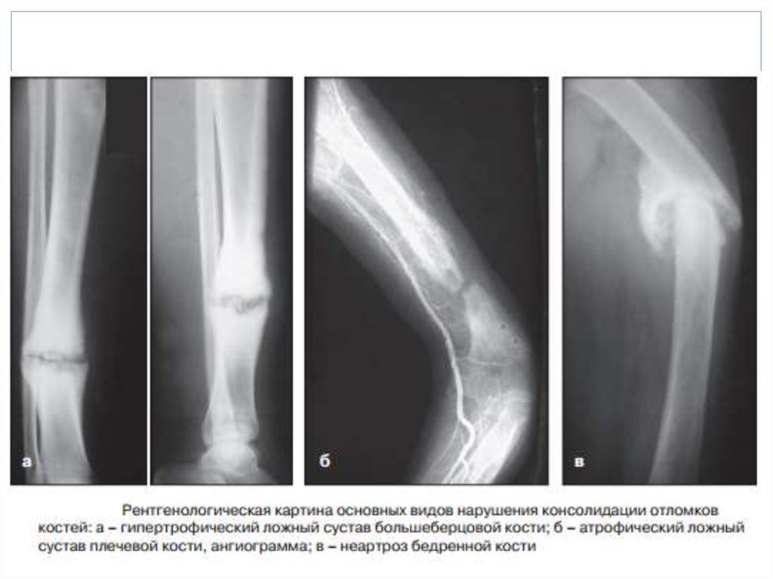
Если прошли двойные сроки средней продолжительности консолидации кости, то ложный сустав считается сформировавшимся.

Slide 20
Диагностика
Диагноз выставляется травматологом на основании анамнеза, клинической и рентгенологической картины, а также времени, прошедшего с момента травмы.
Для подтверждения диагноза:
Выполняется рентгенография в двух (прямой и боковой) проекциях.
В некоторых случаях делают рентгенограммы в добавочных (косых) проекциях

Slide 21
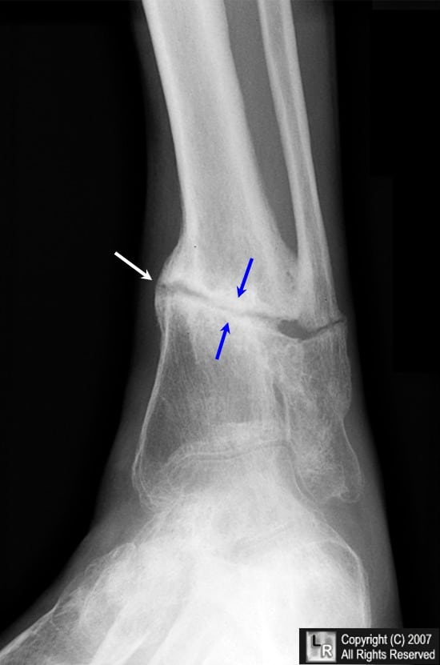
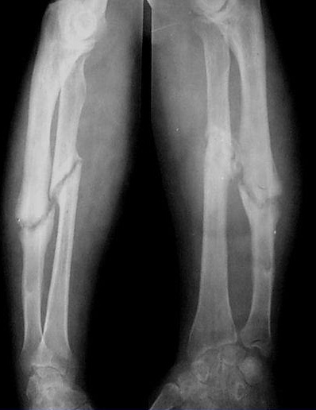
На снимках выявляется отсутствие костной мозоли, сглаживание и закругление концов костных фрагментов, возникновение замыкательной пластинки на концах отломков (закрытие полости в центре трубчатой кости).

